Slide 1
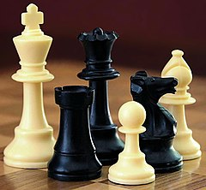
Szachy w naszej szkole

Slide 2
Szkoła Podstawowa nr 3 z Oddziałami Integracyjnymi im. Polskich Olimpijczyków w Mikołowie

Slide 3
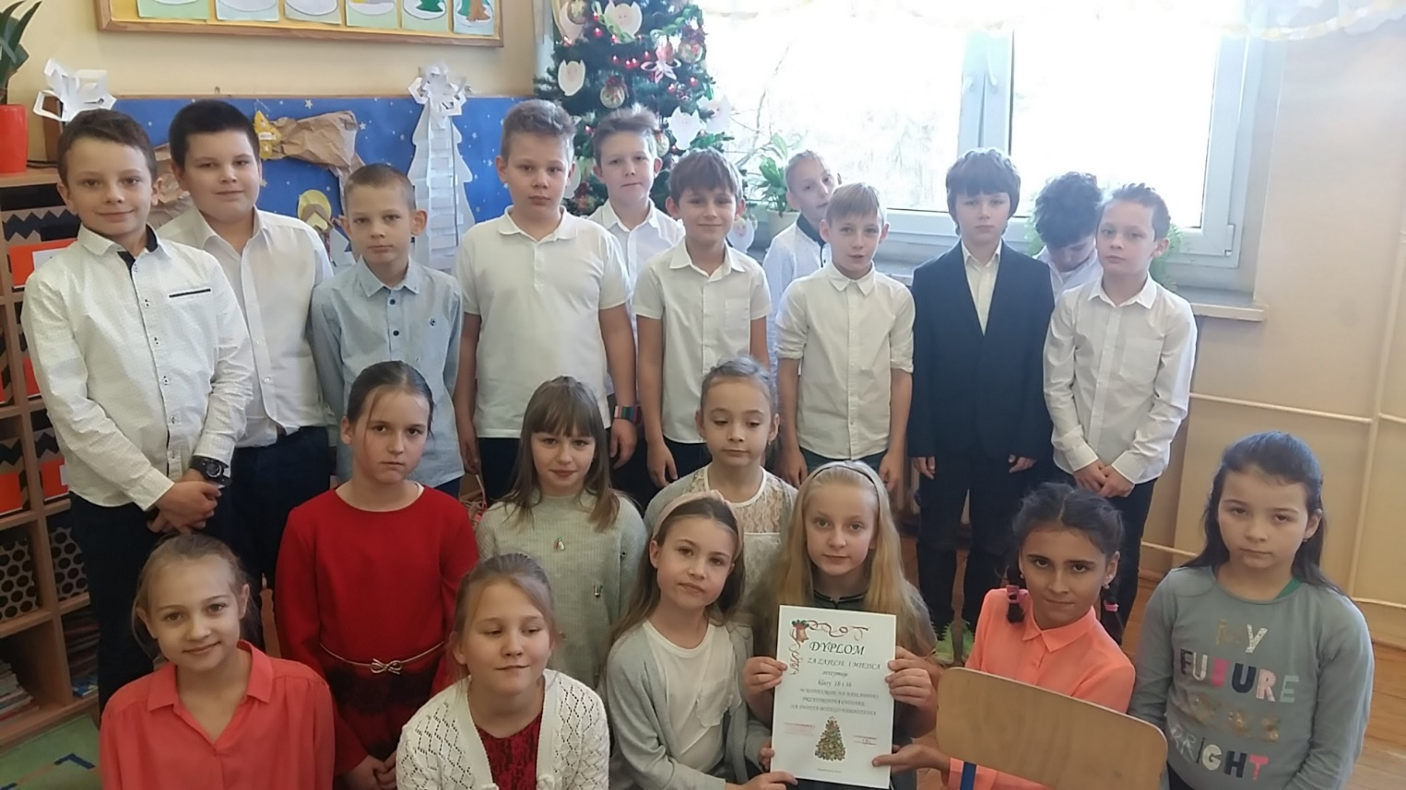
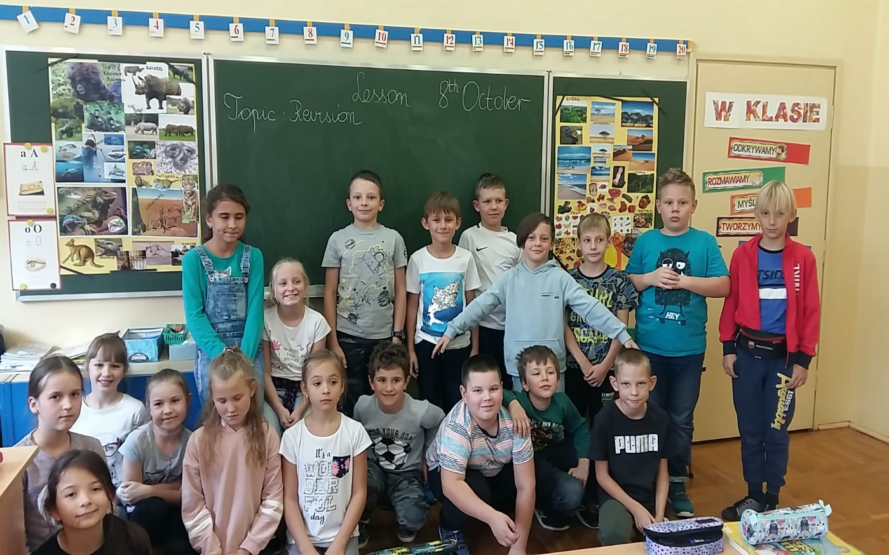
Uczniowie

Slide 4
Zajęcia szachowe

Slide 5
Zajęcia szachowe

Slide 6
Program „Szachowe potyczki”
Opracowała: Ewa Klenart

Slide 7
Program został dopasowany do indywidualnych potrzeb i możliwości uczniów.

Slide 8
Cele ogólne:
• Rozwijanie u dziecka indywidualnego toku myślenia.
• Kształtowanie twórczej aktywności dzieci, myślenia przyczynowo - skutkowego oraz umiejętności rozwiązywania problemów.
• Wdrażanie do systematycznej i wytrwałej pracy.
• Ćwiczenie koncentracji, pamięci i uwagi, logicznego myślenia i cierpliwości.

Slide 9
Cele szczegółowe:

Slide 10
Opis rezultatów:
zna zasady „fair play” dążąc do zdrowej rywalizacji;
zna zasady i reguły obowiązujące podczas gry w szachy;
pomaga innym początkującym szachistom w opanowaniu reguł gry;
potrafi w pełni koncentrować się podczas gry;
potrafi przeanalizować popełnione błędy i je korygować;
dąży do osiągania sukcesu podczas gry;
potrafi skorzystać z konstruktywnych uwag;
zna słownictwo związane z szachami.

Slide 11
Tematyka zajęć:
Zapoznanie uczniów z historią szachów.
Figury, piony, szachownica.
Wartość i jakość poszczególnych figur i ich specyfika.
Podstawowe pojęcia szachowe.
Zapis partii szachowej.
Analiza partii szachowej.
Rozgrywanie debiutu.
Gra środkowa. Ogólne zasady.
Zakończenie partii. Rozgrywanie końcówek.
Nauka umiejętności racjonalnej gry poszczególnymi figurami i ich wykorzystanie w trakcie gry.
Przeprowadzenie turniejów szachowych.

Slide 12
Podstawowym narzędziem do dokonania oceny efektów pracy ucznia będzie obserwacja przez nauczyciela podczas zajęć: • umiejętności rywalizacji z graczami –postawa fair play, • samodzielne eliminowanie błędnych posunięć, • zaangażowanie ucznia do zdrowej rywalizacji, • umiejętność zmatowania przeciwnika, • umiejętność myślenia podczas rozgrywanej partii szachowej.

Slide 13
Przebieg zajęć:
• wprowadzenie: 5 min
• nowe wiadomości lub ćwiczenia problemowe: 15 min
• rozgrywka partii szachowej: 20 min
• podsumowanie: 5 min

Slide 14
Turnieje wewnątrzklasowe

Slide 15
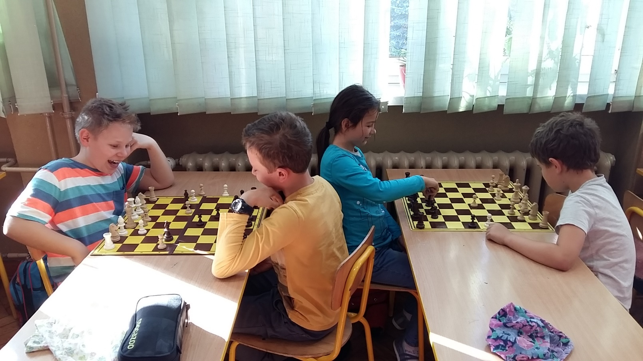
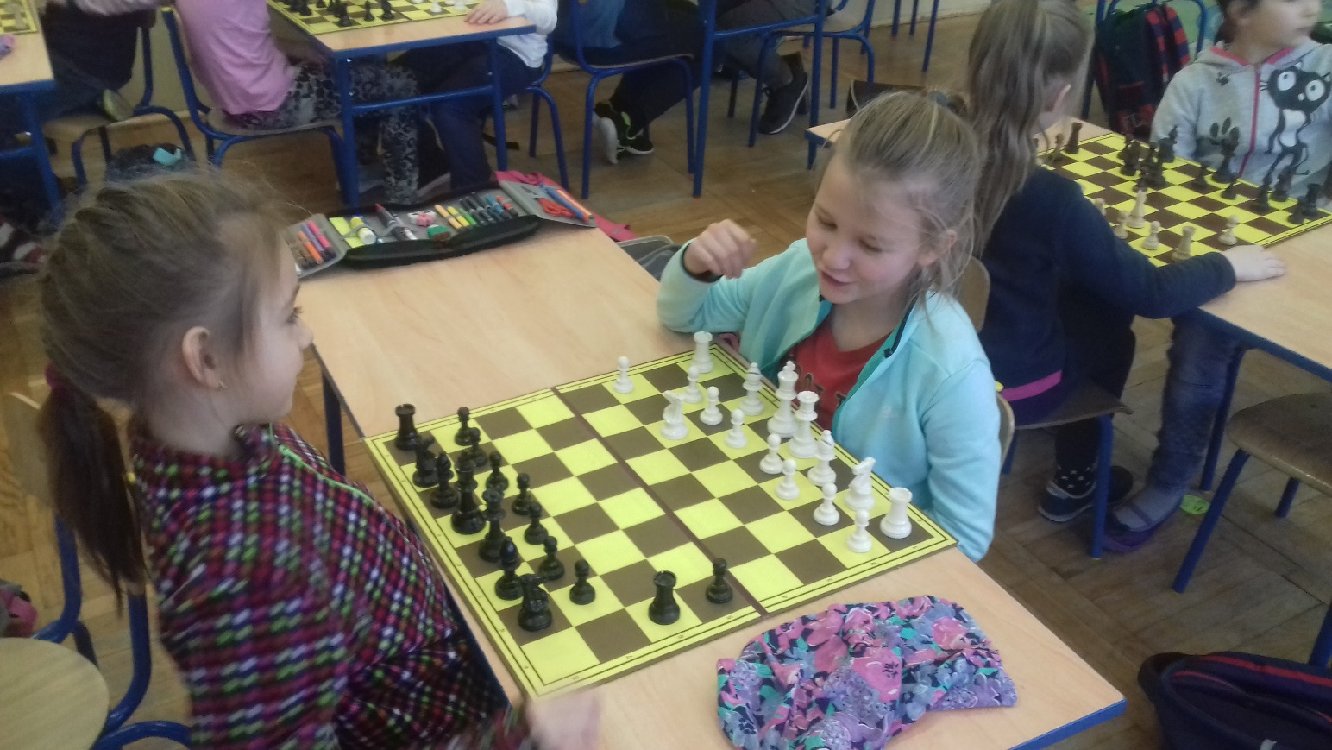

Slide 16
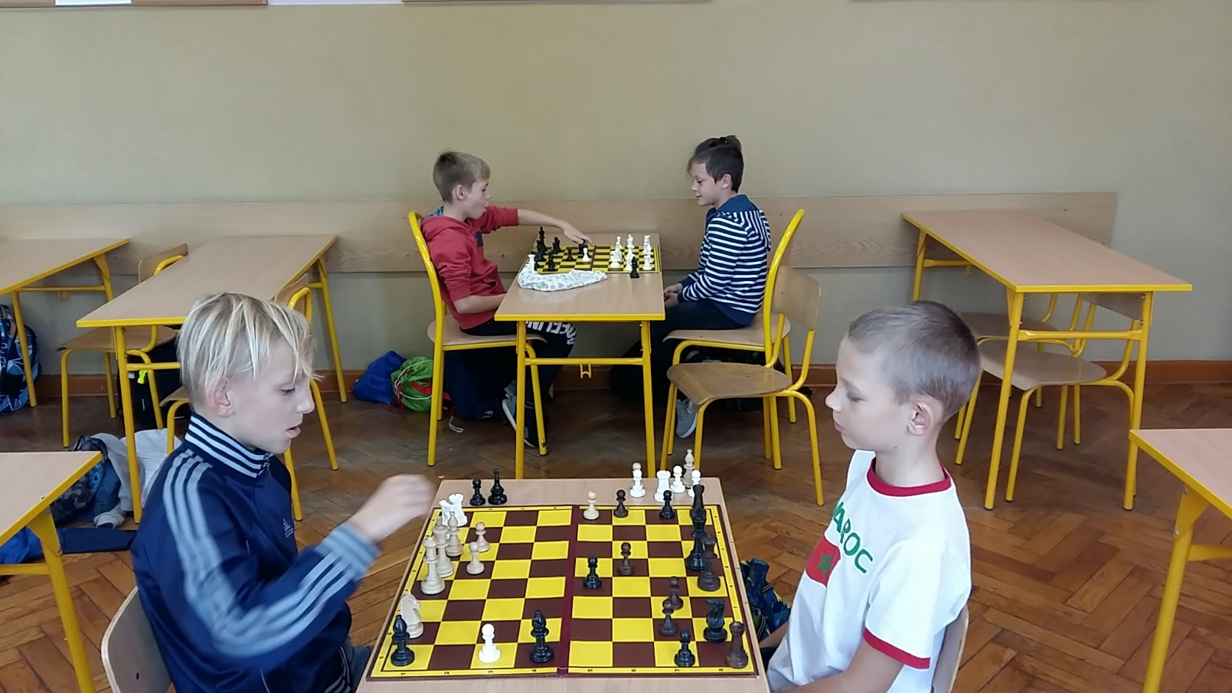
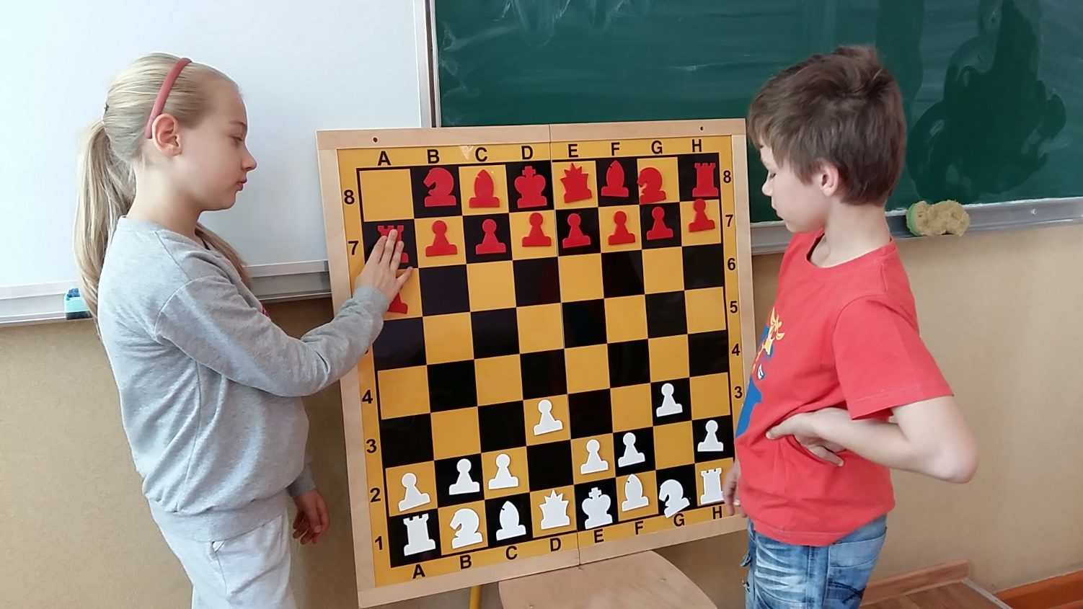

Slide 17
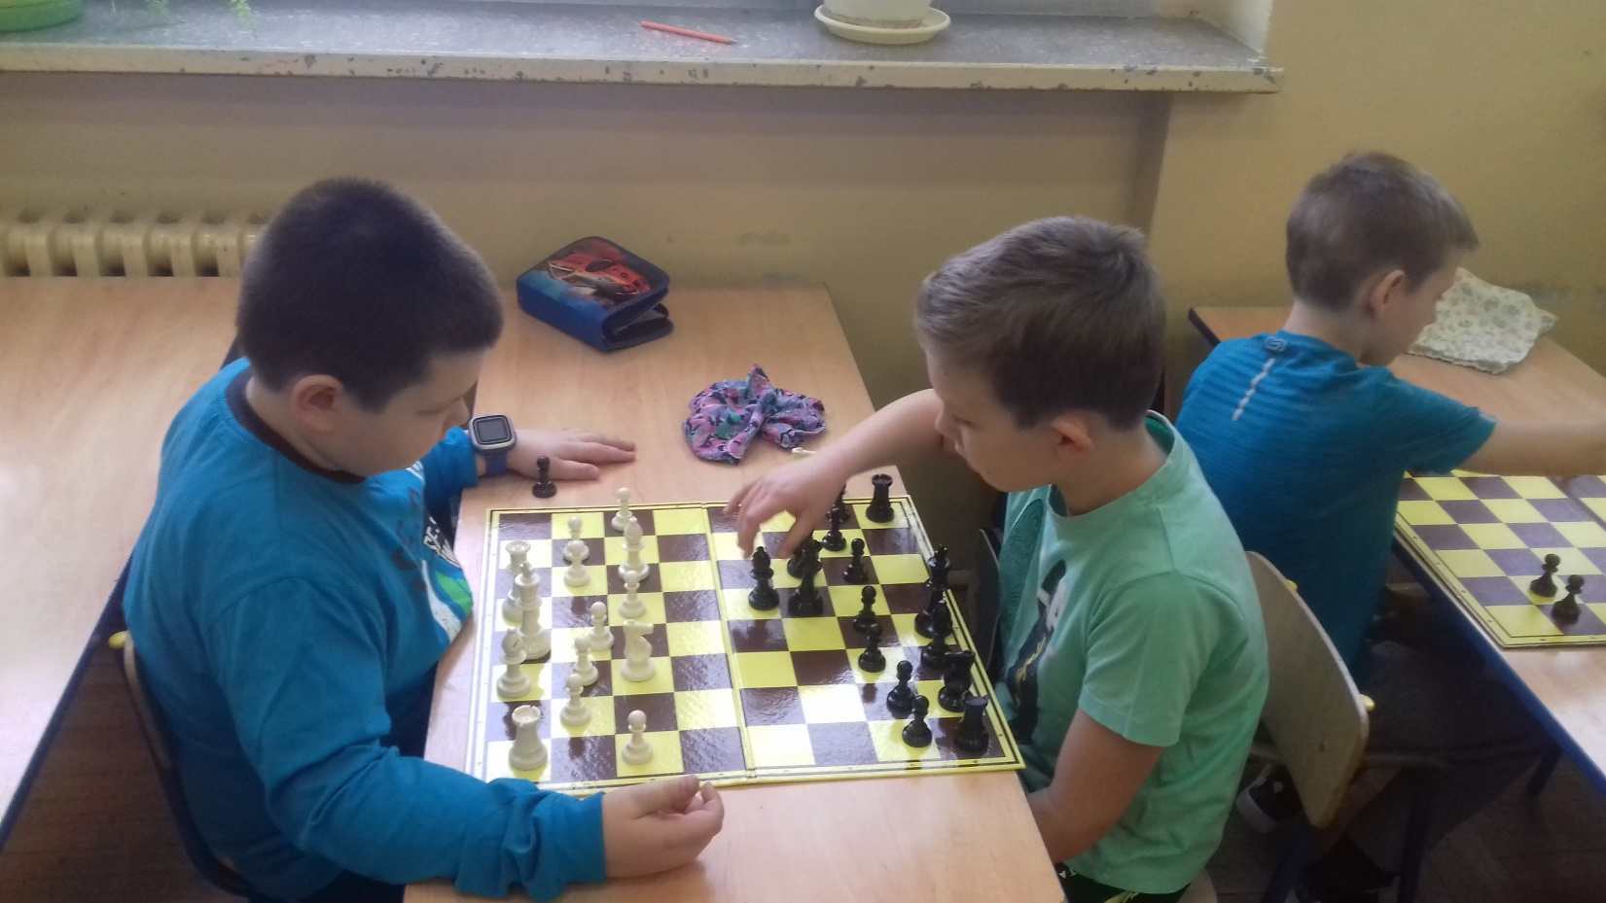
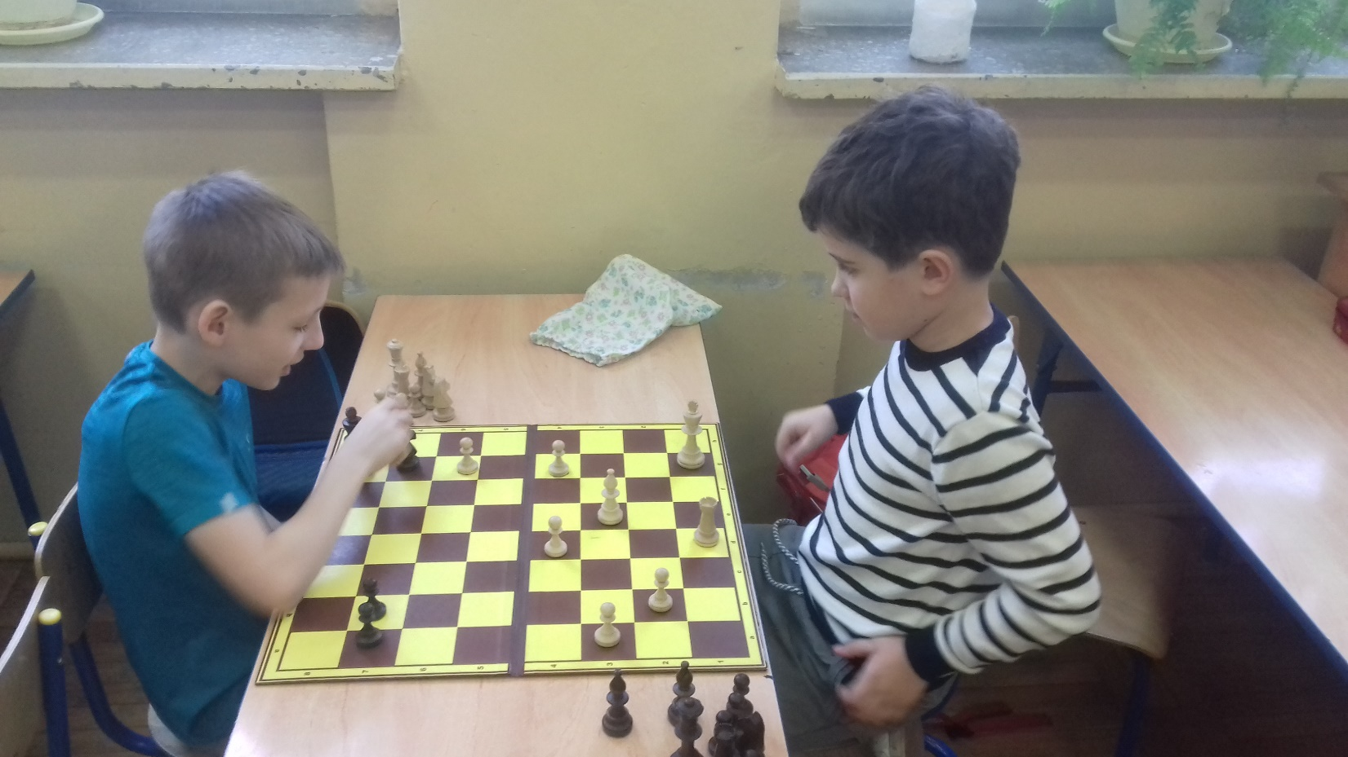

Slide 18
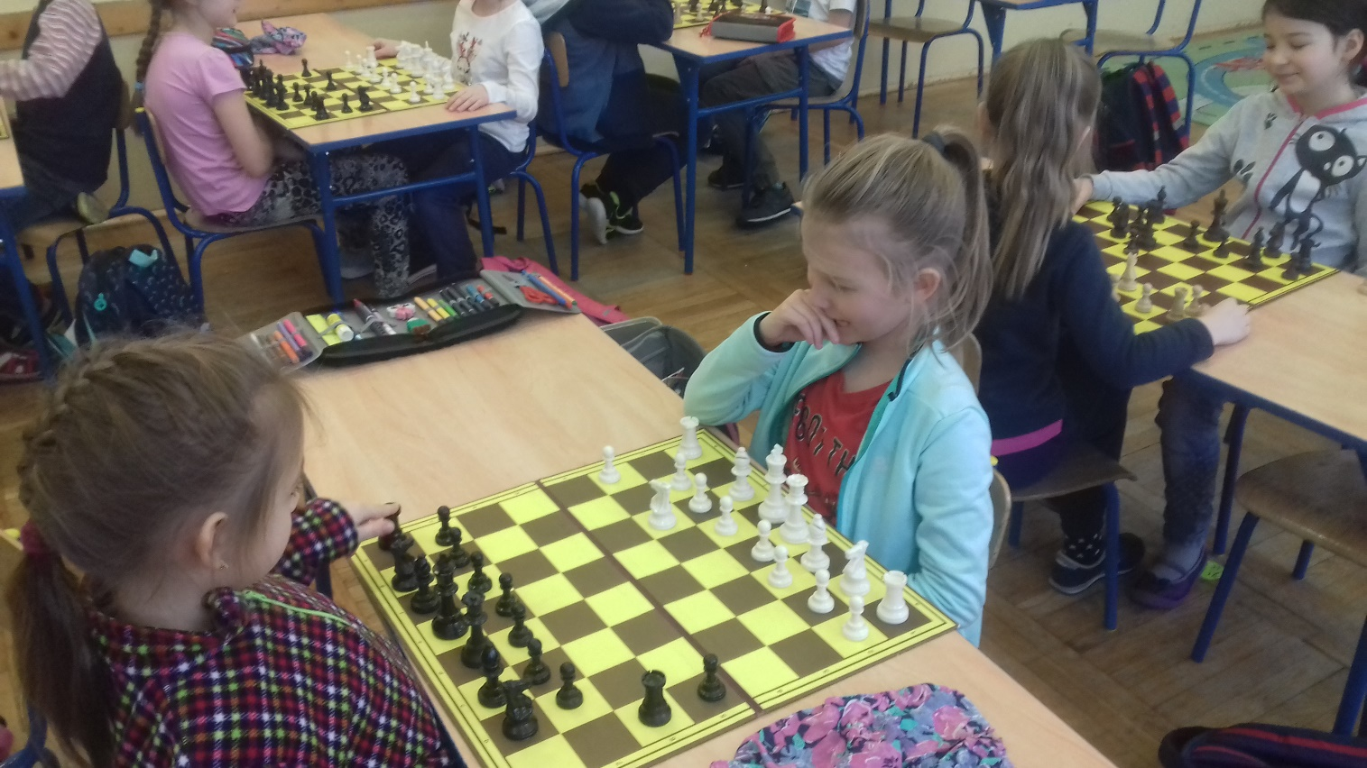
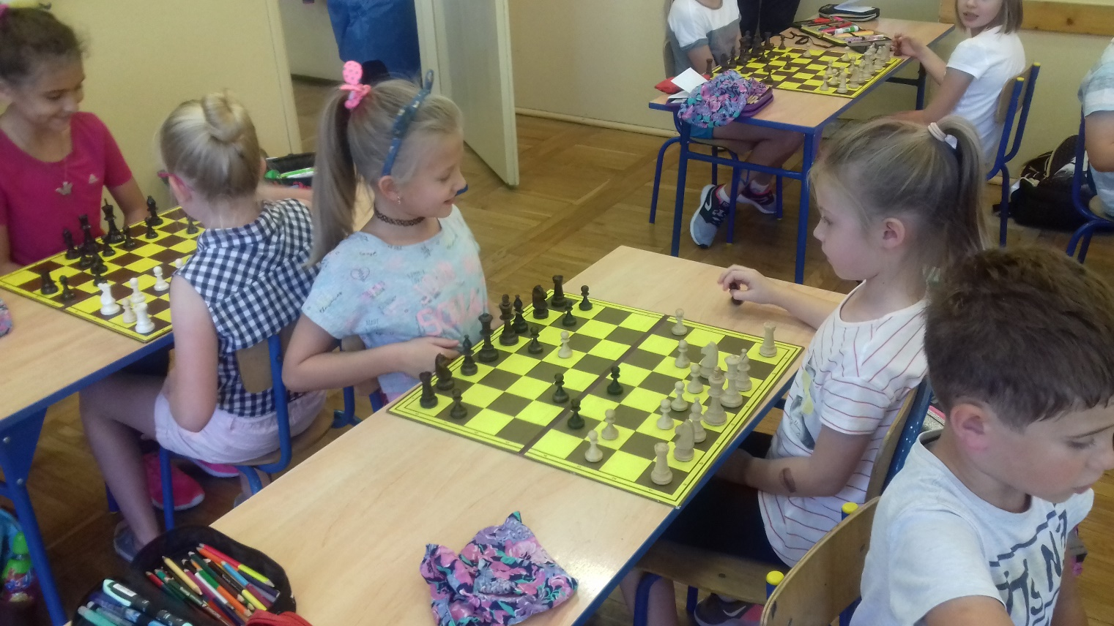

Slide 19
Przyswajanie wiedzy przez:
odwoływanie się do wcześniejszych doświadczeń,
techniki pamięciowe,
rymowanki,
prowadzenie zeszytu
zabawy na szachownicy,
rozwiązywanie zadań / zagadek,
diagramy,
rozgrywanie partii szachowych.

Slide 20
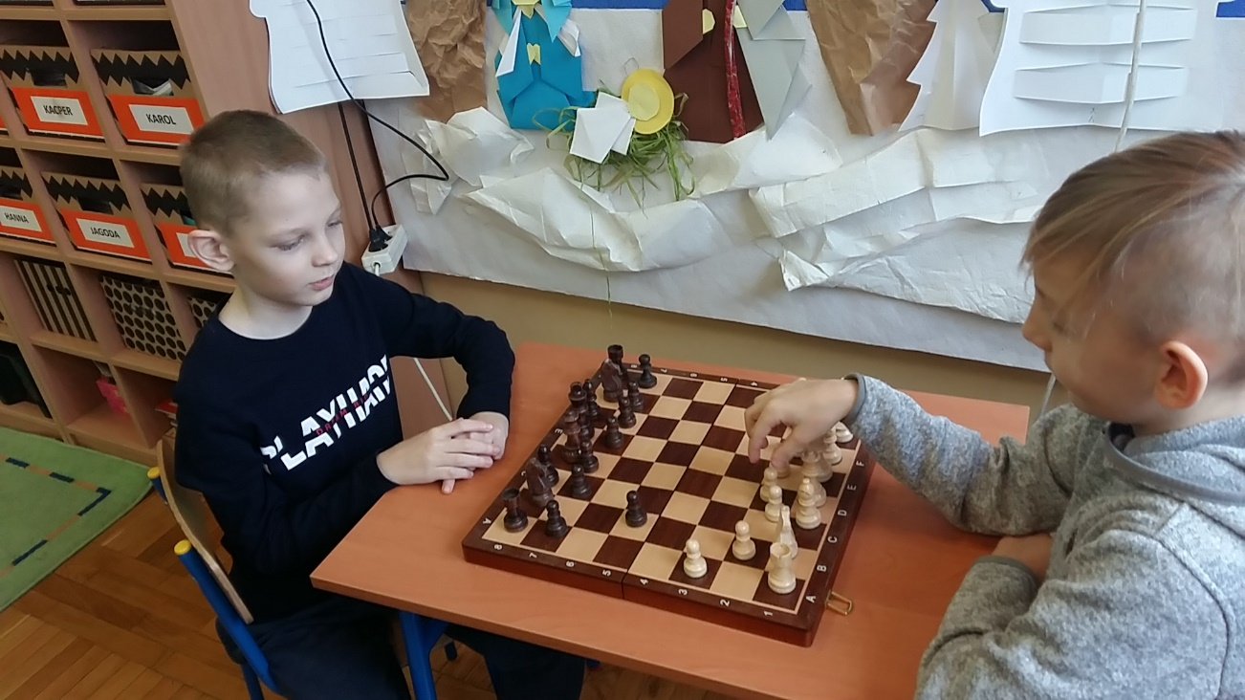
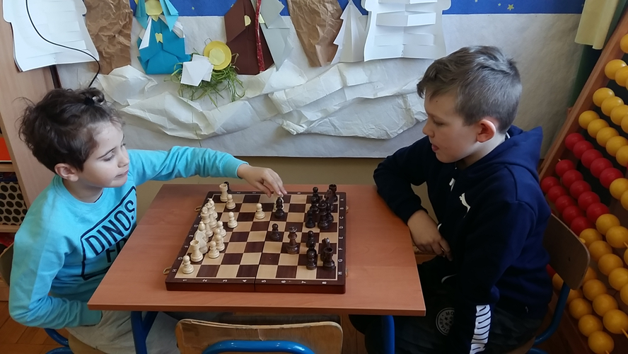
Gramy również na przerwach

Slide 21
„Można zostać wielkim szachowym mistrzem, ale tylko wtedy, gdy poznajemy swoje błędy i słabe strony. Zupełnie jak w życiu”. - Aleksander Alechin
Przygotowała Ewa Klenart

